Slide 1


دعم التعلمات الأساس
– اللغة العربية –
المستوى
3
المسار 2
لبنة أقصوصة
الحصة 21
نسخة تجريبية خاصة بمؤسسات الريادة غير نهائية
- نسخة قيد التطوير -

Slide 2


خاص بالأستاذ(ة)
توجيهات لاستعمال العرض
شرائح خاصة بالأستاذ(ة)
إرشادات للشروحات والتعليمات التي يجب على الأستاذ(ة) قولها
أمثلة على التوجيهات للأستاذ(ة)
يطلب من التلاميذ قراءة الكلمات

Slide 3


أهـــداف الـحـصة
في نهاية حصة اليوم، سيكون 80% من المتعلمين على الأقل قادرين على:
إغناء المعجم بكلمات جديدة؛
؛
.
قراءة النص (أجمل طائر) بطلاقة؛
؛
الإجابة عن أسئلة الفهم.

Slide 4








أيقونات توجيهية
هذا النشاط مرتبط بتوظيف الألواح.
العمل الجماعي التفاعلي
يمر الأستاذ بين الصفوف
العمل الثنائي
عمل فردي على الكراسة
أصغي إلى أستاذي وألاحظ ما يفعله.
أُحَضِّرُ لوازمي المدرسية قبل بداية الدرس.
العمل في مجموعات صغرى

Slide 5



العدة اللازمة للحصة
الدفتر
اللوحة
الكراسة
بطاقات الكلمات

Slide 6

هيكلة الحصة
 |  | افتتاح الحصة: تعلم سلوك اليوم التصريح بالهدف
 |  | نشاط اعتيادي: إملاء كلمات تتضمن صعوبة : الهمزة المتطرفة
 |  | أنشطة القراءة والكتابة تنمية المعجم قراءة نص (أجمل طائر) بطلاقة؛ كتابة: الإجابة عن أسئلة الفهم.
 |  | لعبة: - وماذا بعد
 |  | اختتام الحصة - تذكير بالواجبات المنزلية - تبصر الحصة
3 دقائق
05 دقيقة
55 دقيقة
5 دقائق
دقيقتان

Slide 7
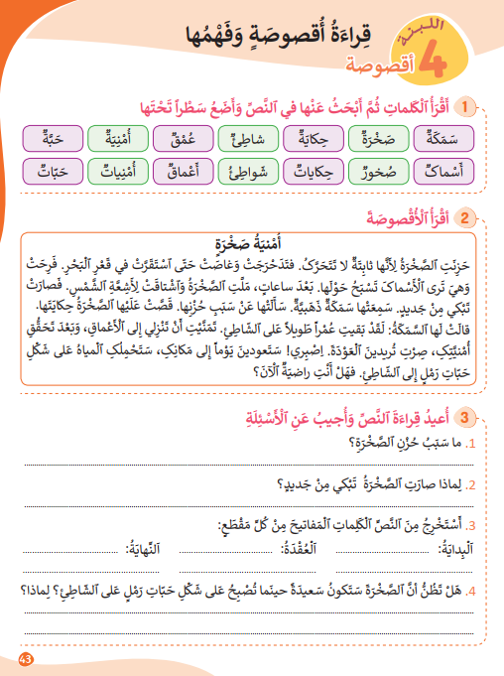
تتذكرون النشاط المنزلي الذي كلفتكم به نهاية الحصة السابقة. سأراقب ما قمتم به، قبل أن نبدأ حصة اليوم
في منزلي سأقوم ب:
1- أقرأ كلمات(النشاط1) بدقة وسرعة؛
2- أقرأ النص (أمنية صخرة) بدقة وطلاقة واسترسال؛
3- أجيب عن السؤال الأخير من(النشاط3) وأنقل الجواب على دفتري؛
4- أستعد لعرض إنجازي على أستاذي في الحصة المقبلة.

Slide 8
1
افتتاح الحصة

Slide 9
مرحبا بكم، سننطلق في حصة اللغة العربية.
سلوك اليوم
أخذ الكلمة باسم المجموعة

Slide 10

سنتذكر الإجراءات المتعلقة بأخذ الكلمة باسم المجموعة
يَتِمُّ التّوافُقُ عَلى مُيَسِّرٍ واحِدٍ لِكُلِّ نَشاطٍ؛
يُسَجِّلُ الْمُيَسِّرُ ما تَوافَقَ عَلَيْهِ أَعْضاءُ الْمَجْموعَةِ؛
يَطْلُبُ الْإِذْنَ مِنَ الْأُسْتاذِ(ةِ) قَبْلَ عَرْضِ الْمَنْتوجِ؛
يَعْرِضُ الْعَمَلَ باسْمِ الْمَجْموعَةِ بِصَوْتٍ واضِحٍ؛
يَشْكُرُ أَعْضاءَ الْمَجْموعَةِ، وَيُسَجِّلُ مُلاحَظاتِ باقي الْمَجْموعاتِ، وَتَوْجيهاتِ الْأُسْتاذِ(ةِ)؛

Slide 11
يصرح الأستاذ بالهدف من الحصة بشكل واضح ومختصر. ويمكن تسجيله على جانب من السبورة.
في حصة اليوم سنعمل جميعا على تحقق الهدف الآتي:

Slide 12
2
إمـلاء
نشاط اعتيادي

Slide 13


  الآن سأملي عليكم كلمات تنتهي بهمزة. اُكتبوا: جاء

Slide 14

الكل يرفع اللوحة عند الإشارة، لكي نصحح جميعا.
جاءَ
لاحظوا جيدا، وصححوا.
تكتب الهمزة المتطرفة على السطر إذا كان قبلها مدّ.

Slide 15
  اُكتبوا: شيء

Slide 16
الكل يرفع اللوحة عند الإشارة، لكي نصحح جميعا.
شَيْءٌ
لاحظوا جيدا، وصححوا.
تكتب الهمزة المتطرفة على السطر إذا كان قبلها سكون.

Slide 17
  اُكتبوا: ملأ

Slide 18
الكل يرفع اللوحة عند الإشارة، لكي نصحح جميعا.
مَلَأَ
لاحظوا جيدا، وصححوا.
تكتب الهمزة المتطرفة على الألف إذا كانت قبلها فتحة

Slide 19
  اُكتبوا: شاطئ

Slide 20
الكل يرفع اللوحة عند الإشارة، لكي نصحح جميعا.
شاطِئٌ
لاحظوا جيدا، وصححوا.
تكتب الهمزة المتطرفة على الياء إذا كانت قبلها كسرة

Slide 21
  اُكتبوا: تكافؤ

Slide 22
الكل يرفع اللوحة عند الإشارة، لكي نصحح جميعا.
تَكافُـؤٌ
لاحظوا جيدا، وصححوا.
تكتب الهمزة المتطرفة على الواو إذا كانت قبلها ضمة

Slide 23
3
  تنمية المعجم
  قراءة نص بطلاقة والتفاعل معه؛
  كتابة: الإجابة عن أسئلة الفهم.
أنشطة القراءة والكتابة

Slide 24

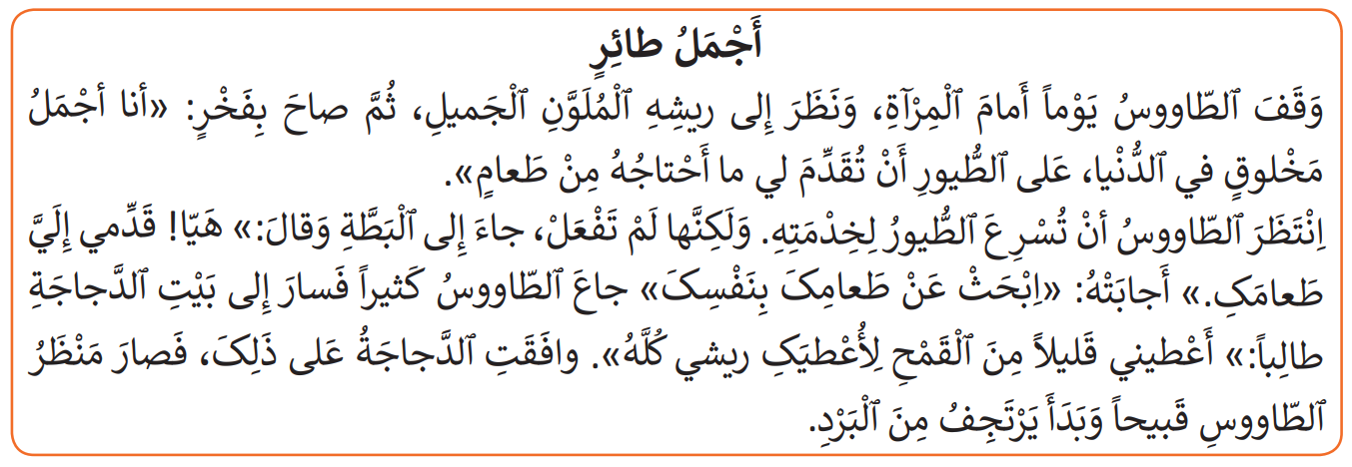

الآن، لاحظوا كيف سأجد ضد كلمة قليلا في النص. (ضدها سيدل على الكثرة والوفرة)

Slide 25

الآن دوركم، في ثنائيات ابحثوا في النص عن أضداد الكلمات الآتية:
اَلْكَلِمَةُ | ضِدُّها مِنَ النَّصِّ
أَقْبَحُ
جَلَسَ
تُبْطِئَ
شَبِعَ
جَميلاً
اَلْحَرِّ

Slide 26
الآن سنصحح جماعة على السبورة

Slide 27
قراءات فردية جهرية للكلمات وضدِّها
اَلْكَلِمَةُ | ضِدُّها
أَقْبَحُ
جَلَسَ
تُبْطِئُ
شَبِعَ
جَميلاً
اَلْحَرُّ
أَجْمَلُ
وَقَفَ
تَسْرْعُ
جاعَ
قَبيحاً
اَلْبَرْدُ

Slide 28
سأعرض عليكم بعض الكلمات من التي رأيناها: عليكم كتابة ضدها على ألواحكم
جاعَ
اَلْحَرُّ
تُبْطِئُ

Slide 29
الآن، ركزوا جيدا مع قراءتي للنص. تابعوا ولا ترددوا بعدي

Slide 30

من خلال تتبعكم، ما رأيكم في قراءتي؟
متوسط | لا | نعم
 |  |  | - هَلْ كانَ صَوْتي مَسْموعاً وَواضِحاً؟
 |  |  | - هَلْ كانَتِ قِراءَتي مُسْتَرْسَلَةً؟
 |  |  | - هَلْ ٱحْتَرَمْتُ عَلاماتِ ٱلتَّرْقيمِ؟
 |  |  | - هَلْ كُنْتُ مُسْرِعاً في قِراءَتي؟
 |  |  | - هَلْ تُريدونَ أَنْ أُعيدَ ٱلْقِراءَةَ مَرَّةً ثانِيَةً؟

Slide 31

الآن دوركم، كل واحد منكم يقرأ النص قراءة هامسة.

Slide 32

عند إشارتي، كل متعلم يقرأ لزميله قراءة هامسة. أصحح لزميلي.

Slide 33
سأسألكم بعض الأسئلة لأتحقق من تتبعكم وقراءتكم الهامسة.
من هو الطائر الجميل الذي يتحدث عنه النص؟
من هي الطيور الأخرى التي ذُكِرت في النص؟
كم عدد فقرات النص؟

Slide 34
الآن سأعين من يقرأ قراءة جهرية، تابعوا بأصبعكم، لإبداء رأيكم في قراءة القارئ(كل متعلم يقرأ فقرة).

Slide 35

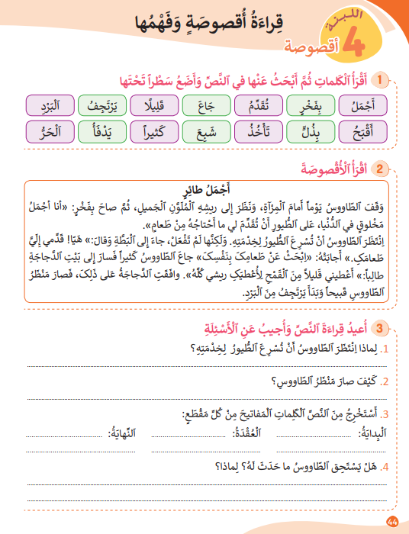
الآن: على الصفحة 44، ستجيبون عن أسئلة الفهم رقم: 1 و2 و3، عمل في مجموعات

Slide 36

الآن، كل مجموعة تعرض عملها. المجموعة الفائزة هي من تقدم الأجوبة الثلاثة الصحيحة

Slide 37


خذوا ألواحكم، كل واحد يكتب جملة جديدة تعلمها هذا اليوم:
أكتب على لوحتي جملة جديدة تعلمتها هذا اليوم:

Slide 38
الآن من يعيد قراءة النص كله بدقة وطلاقة واسترسال؟

Slide 39
4
وماذا بعد؟
ألعاب

Slide 40
في مجموعات، ستتممون الحوار بين الطاووس والدجاجة
الطاووس: لو أعطيْتَني قليلا من القمح، لأعطيك ريشي كله.
الدجاجة: أنا موافقة.
الطاووس:(بعد أن تناول القمح) إني أرتجف من البرد، وأصبح منظري قبيحا. لو أعدت لي ريشي من فضلك.
الدجاجة:..........................................................
الطاووس:...........................................................
الدجاجة:..........................................................
الطاووس:..............................................................
الدجاجة:.................................................................

Slide 41
عرض الاعمال. المجموعة الفائزة هي من تقدم أحسن حوار.
الطاووس: لو أعطيْتَني قليلا من القمح، لأعطيك ريشي كله.
الدجاجة: أنا موافقة.
الطاووس:(بعد أن تناول القمح) إني أرتجف من البرد، وأصبح منظري قبيحا. لو أعدت لي ريشي من فضلك.
الدجاجة:..........................................................
الطاووس:...........................................................
الدجاجة:..........................................................
الطاووس:..............................................................
الدجاجة:.................................................................

Slide 42
الواجبات المنزلية
تبصر الحصة
5
اختتام الحصة

Slide 43

في منازلكم، ستشتغلون على الكراسة الصفحة: 44، سأراقب عملكم بداية الحصة الموالية إن شاء الله.
في منزلي سأقوم ب:
1- أقرأ كلمات(النشاط1) بدقة وسرعة وأضع سطرا تحتها في النص؛
2- أقرأ النص (أجمل طائر) بدقة وطلاقة واسترسال؛
3- أجيب عن السؤال الأخير من(النشاط3) وأنقل الجواب على دفتري؛
4- أستعد لعرض إنجازي على أستاذي في الحصة المقبلة.

Slide 44
أنهينا حصة اللغة العربية لهذا اليوم، شكرا لحسن تفاعلكم.
إلى اللقاء... نلتقي في الحصة القادمة إن شاء الله

Slide 45
تبصر الحصة
يسجل الأستاذ ملاحظاته عن الحصة على المذكرة اليومية، ومدى تفاعل المتعلمين مع مجرياتها؛
يسجل النسبة المئوية التي يقدرها لتحقق أهداف الحصة.

